Slide 1
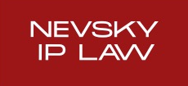
Что определяет коммерческую ценность РИД и в чем она заключается

Slide 2
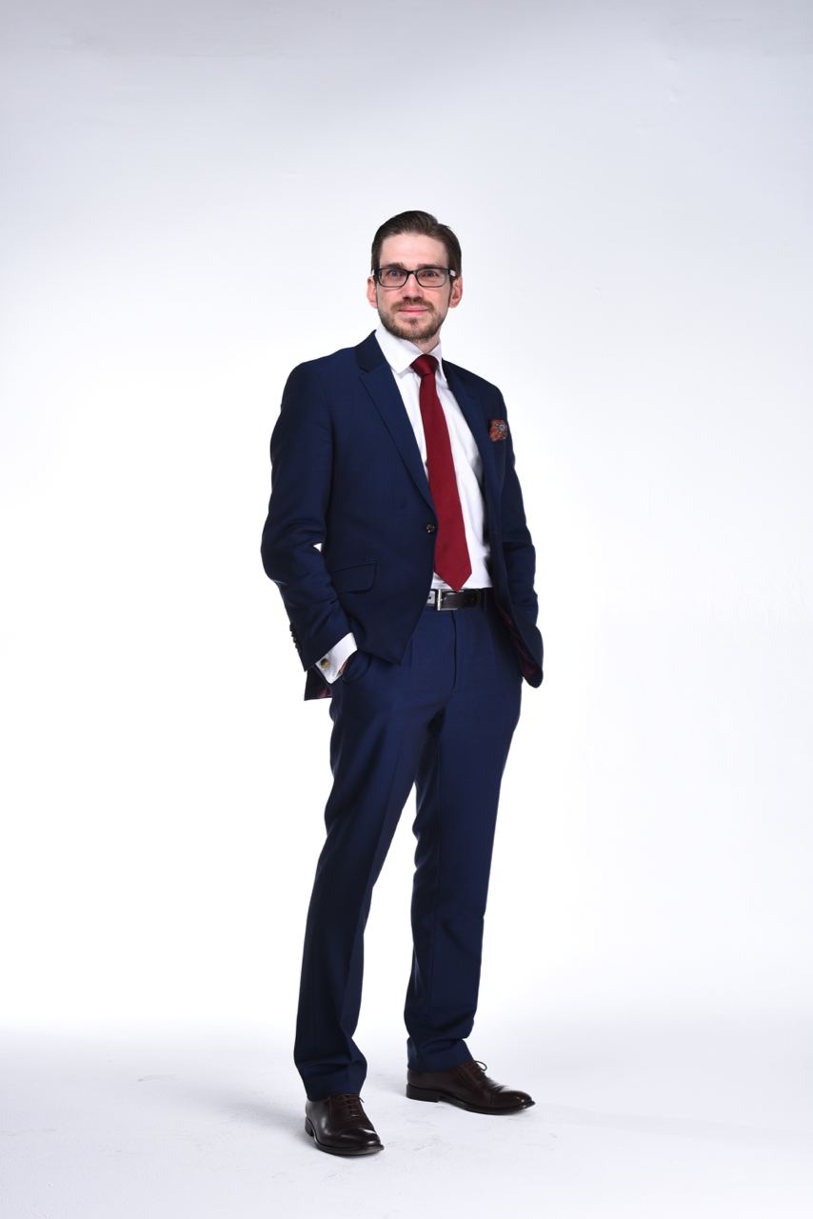
Николай Зайченко
Окончил Юрфак МГУ с отличием,
Кандидат юридических наук
Основатель Nevsky IP Law – top-10 в России по интеллектуальной собственности
19 лет практического опыта.
Клиенты: Samsung, Ростелеком, Айтеко,
Subway Russia, ВТБ, СУЭК, РЖД, Транснефть
Достависта, SkyEng, СберЗдоровье, Доктис,
Sitronics
Хобби: лектор ФИПС, Ментор Сколково,
лектор-эксперт МШУ «Сколково»

Slide 3
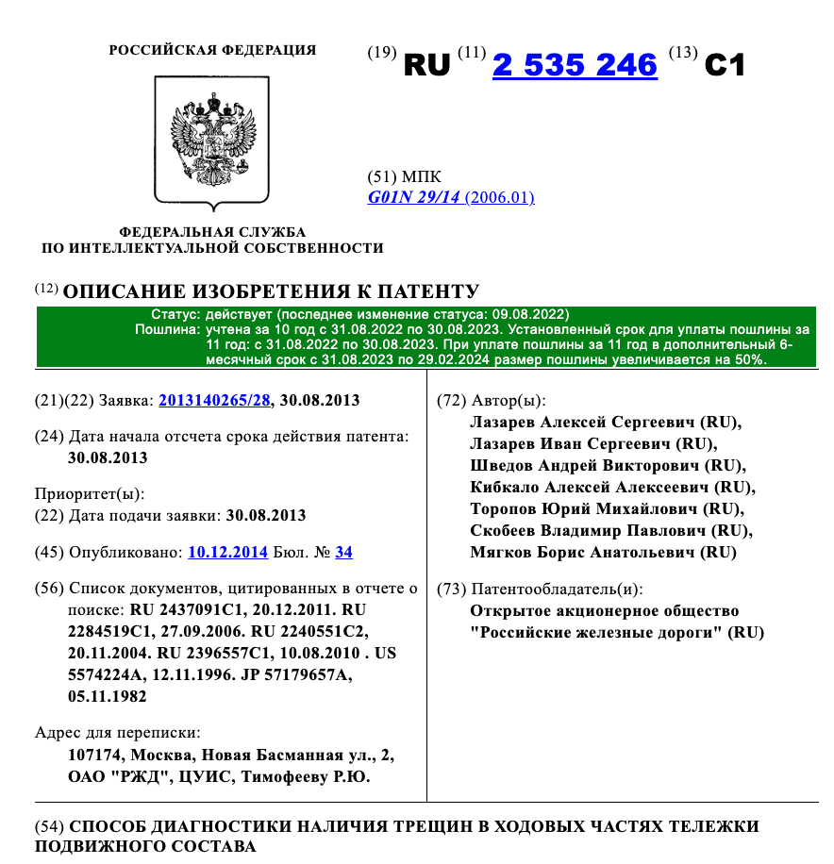
СПОСОБ ДИАГНОСТИКИ НАЛИЧИЯ ТРЕЩИН
В ХОДОВЫХ ЧАСТЯХ ТЕЛЕЖКИ ПОДВИЖНОГО СОСТАВА
Патент № RU 2535246
Приоритет от 30.08.2013

Slide 4
Шаг 1 – определение рынка
Наименование страны/региона | Источник поступления сведений, балл | Сегментация, балл | Нерыночные барьеры и преимущества, балл | Объем рынка, балл | Особенности инфраструктуры, балл | Динамика возникновения приоритетов, балл | Уровень цитирования, балл | Публикационная активность, балл | Интегральный показатель
1 | 2 | 3 | 4 | 5 | 6 | 7 | 8 | 9 | 10
Австралия | 8 | 2 | 3 | 3 | 1 | 8 | 3 | 3 | 31
Австрия | 8 | 4 | 1 | 3 | 3 | 8 | 8 | 3 | 38
Бразилия | 8 | 3 | 6 | 7 | 3 | 8 | 3 | 3 | 41
Великобритания | 8 | 2 | 1 | 4 | 3 | 8 | 8 | 3 | 37
Вьетнам | 6 | 3 | 6 | 3 | 3 | 1 | 3 | 3 | 28
Германия | 8 | 1 | 1 | 6 | 5 | 6 | 8 | 6 | 41
Евросоюз | 8 | 2 | 1 | 8 | 3 | 8 | 8 | 3 | 41
Индия | 8 | 4 | 6 | 6 | 3 | 8 | 3 | 3 | 41
Иран | 6 | 4 | 3 | 4 | 5 | 1 | 3 | 3 | 29
Испания | 8 | 2 | 1 | 2 | 3 | 8 | 3 | 3 | 30
Канада | 8 | 2 | 2 | 3 | 1 | 8 | 3 | 3 | 30
КНР | 8 | 3 | 6 | 8 | 5 | 1 | 3 | 8 | 42
Корея | 8 | 3 | 3 | 4 | 5 | 6 | 3 | 6 | 38
Куба | 6 | 4 | 3 | 1 | 5 | 1 | 3 | 3 | 26
Мексика | 6 | 2 | 3 | 2 | 1 | 1 | 3 | 3 | 21
Польша | 2 | 3 | 3 | 1 | 3 | 1 | 3 | 3 | 19
Россия | 8 | 2 | 6 | 6 | 5 | 6 | 3 | 1 | 37
Сербия | 6 | 4 | 3 | 1 | 3 | 1 | 3 | 3 | 24
Словакия | 6 | 4 | 3 | 0 | 3 | 1 | 3 | 3 | 23
Страны СНГ в целом | 6 | 4 | 3 | 6 | 5 | 1 | 3 | 3 | 31
США | 8 | 2 | 1 | 8 | 1 | 6 | 6 | 6 | 28
Тайвань | 8 | 3 | 3 | 2 | 3 | 1 | 3 | 3 | 26
Украина | 6 | 4 | 1 | 1 | 5 | 1 | 3 | 3 | 24
Франция | 8 | 2 | 3 | 6 | 5 | 8 | 3 | 3 | 38
ЮАР | 8 | 2 | 3 | 1 | 5 | 1 | 3 | 3 | 26
Япония | 8 | 3 | 3 | 7 | 1 | 6 | 6 | 6 | 40

Slide 5
Шаг 1 – определение рынка

Slide 6
Шаг 1 – определение рынка
В итоговом перечне наиболее перспективных стран находятся:
КНР - 42;
Бразилия - 41;
Индия - 41;
Япония - 40
Корея - 38

Slide 7
Шаг 2 – поиск партнера
Наименование участника | Вид субъекта, балл | Опыт предыдущего взаимодействия, балл
1 | 2 | 3
Southwest Jiaotong University | 3 | 3
Central South University | 3 | 3
Beijing Jiaotong University Meidensha Corporation | 3 | 3
RUMO/ALL | 5 | 2
DAMM Cellular Systems | 5 | 2
ALSTOM Brazil | 5 | 2
Wabco | 5 | 2
Greenbier-Maxion | 5 | 2
JR Central | 5 | 1
Railway Technical Research Institute | 5 | 1
Hitachi | 5 | 1
Toshiba | 5 | 1
Mitsubishi | 5 | 3
Kawasaki Heavy Industries | 5 | 1
Nippon signal | 5 | 1
Daido Signal | 5 | 1
Nippon Sharyo | 5 | 1
Sumitomo Metal Industries | 5 | 1
Samsung Electronics | 5 | 3
Korea Railroad Research Institute | 3 | 1
Rail.One | 5 | 1
Korea Rail Network Authority (KRNA) | 5 | 1

Slide 8
Шаг 2 – поиск партнера
Итоговый список:
Samsung Electronics – 8;
Mitsubishi – 8;
Wabco – 7;
ALSTOM Brazil – 7;
RUMO/ALL - 7;
JR Central – 6;
Toshiba – 6;
Hitachi – 6;
DAMM Cellular Systems – 7;
Greenbier-Maxion – 6

Slide 9
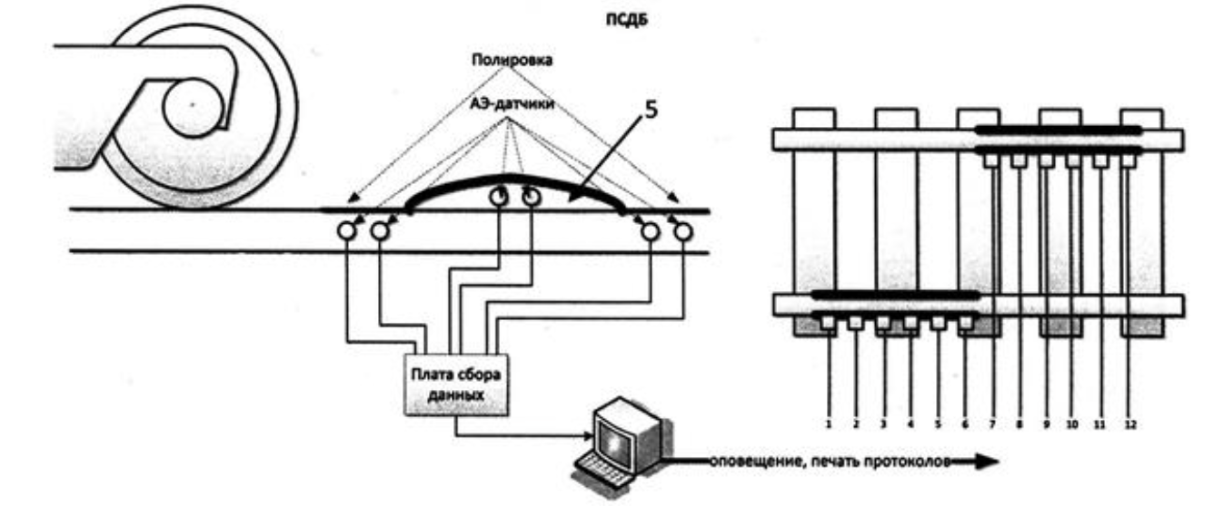
Шаг 3 – оценка конкурентных преимуществ собственного РИДа
Отраслевая экспертиза
Качество диагностических методов
Стоимость внедрения
Стоимость эксплуатации
Масштабируемость

Slide 10
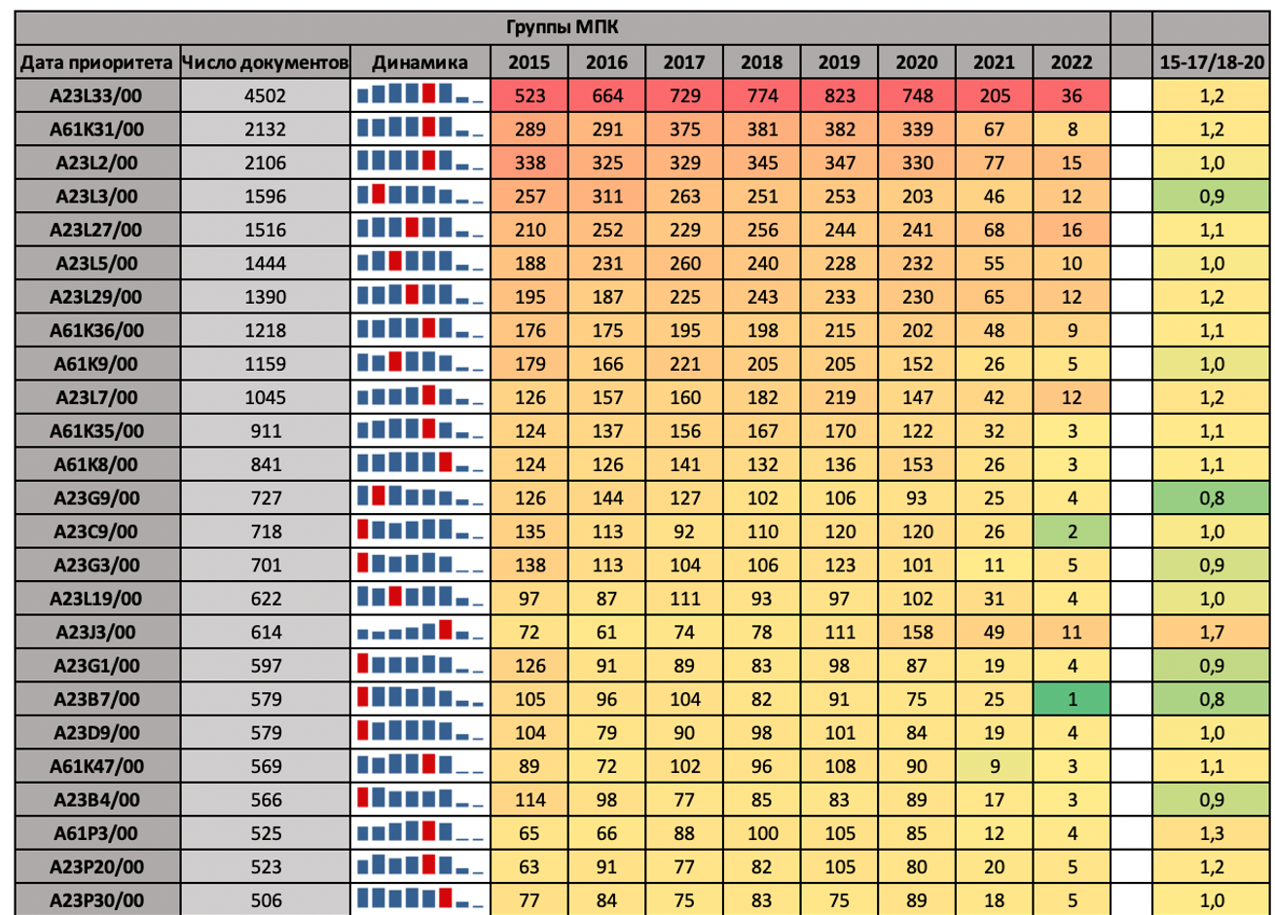
Шаг 4 – анализ патентной активности

Slide 11
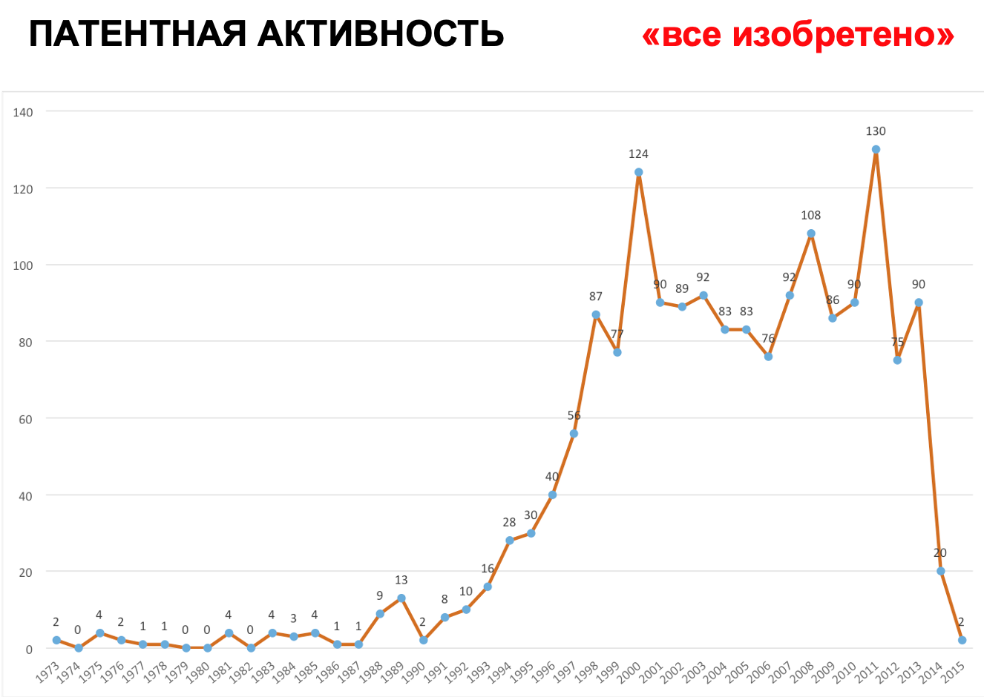
Шаг 4 – анализ патентной активности

Slide 12
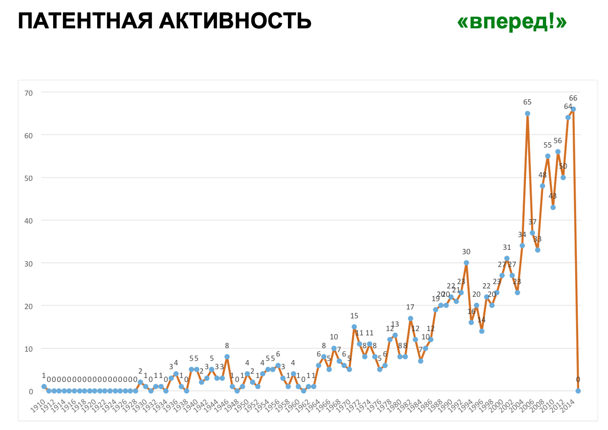
Шаг 4 – анализ патентной активности

Slide 13
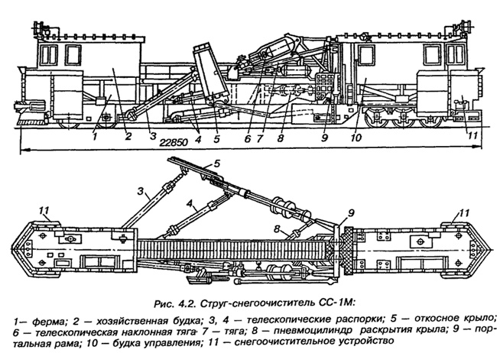
Шаг 5 – оценка технологической актуальности

Slide 14

Шаг 5 – оценка технологической актуальности

Slide 15
Шаг 6 – оценка качества правовой охраны РИД
Отечественная патентно-правовая охрана в некоммерческих организациях как правило характеризуется невысоким качеством
- некачественное выявление
- некачественная узкая формула, как правило с небольшим количеством зависимых пунктов и уже описания
- не остается места для охраны ноу-хау
- не остается перспектив для международного патентования

Slide 16
Шаг 6 – оценка качества правовой охраны РИД
Патент № 2535246 признан непригодным для коммерциализации.
В то же время, коммерциализация соответствующих технических решений может быть осуществлена в случае положительного вывода о технической актуальности решения и при наличии возможностей по усилению патентной защиты

Slide 17
Шаг 7 – определение стратегии коммерциализации
Поставка серийной продукции или сборочных комплектов на территорию страны экспорта в сотрудничестве с индустриальным партнером
Совместные исследования по совершенствованию технологии с индустриальным партнером
Контрактная разработка алгоритмов диагностики и создание специализированного программного обеспечения для использования на существующем диагностическом оборудовании
Трансфер технологии производства и эксплуатации диагностических комплексов

Slide 18
Итоговая оценка
поддержание в силе патента № 2535246 «Способ диагностики наличия трещин в ходовых частях тележки подвижного состава»,
не допустить самостоятельного выхода на рынок разработчика – сторонней организации,
дополнительные аналитические исследования применительно к ситуации с системами акустической диагностики на целевых рынках: КНР, Бразилия, Индия, Япония, Корея,
мониторинг развития потребностей компаний Samsung Electronics, JR Central, ALSTOM Brazil, Toshiba, Hitachi, оперирующих на соответствующих рынках,
подготовить и подать новые РСТ-заявки в отношении диагностических комплексов и методов контроля,
маркетинговая активность в соответствующих сегментах

Slide 19
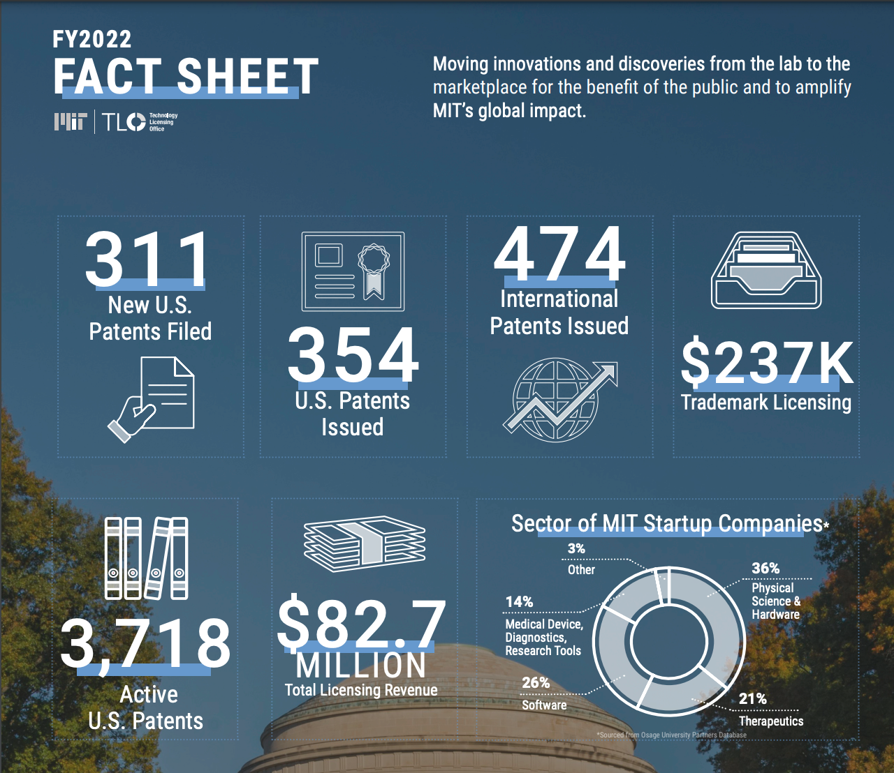
https://web.mit.edu/tlo/documents/TLO-FY2022-FactSheet.pdf

Slide 20
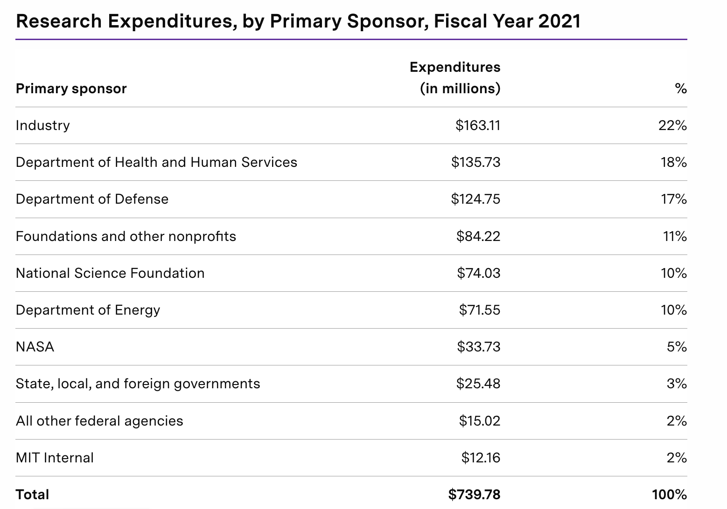
https://facts.mit.edu/research-highlights/

Slide 21
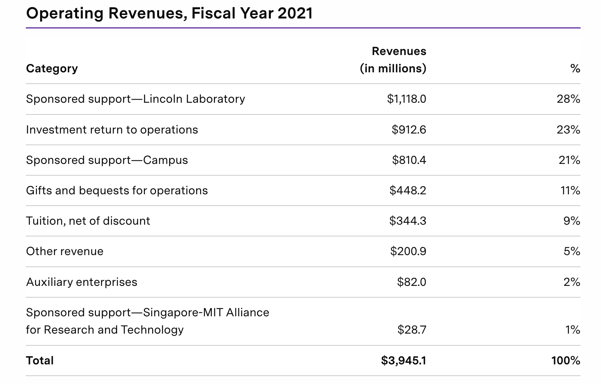
https://facts.mit.edu/operating-financials/

Slide 22
Nevsky IP Law nevskylaw.ru
8(495) 995-58-33
nikolay@nevskylaw.ru
t.me/nikkyzay

